Slide 1
公交车
公交车 公交车
轮子一转就唱歌
嘀嘀嘀 嘟嘟嘟
接送客人乐呵呵

Slide 2
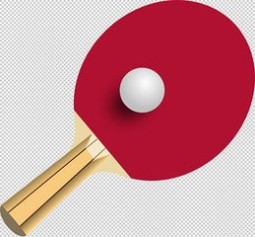
乒乓球大收集
32+48=
80
68+21=
89
42-36=
6
57-28=
29
53+27=
80
83-37=
46

Slide 3

小老鼠的奶酪
76-65+24=
35
52-13-22=
17
90-43+31=
78
93-35-23=
35
81-34+52=
99
26-19+42=
49

